Slide 1


2
0
2
0
项目管理基础知识培训

Slide 2

项目
项目的定义
项目的作用
项目启动背景

Slide 3
项目的定义
项目：是为创造独特的产品、服务或成果而进行的临时性工作。
项目特性：目标性、独特性、临时性、渐进明细性。
目标性
独特性
项目是要求达成特定的目标，产出某种产品、服务或成果
每个项目有自己独特的特点
临时性
渐进明细性
项目有明确的开始、结束时间
做的过程中不断明晰而非一步到位

Slide 4
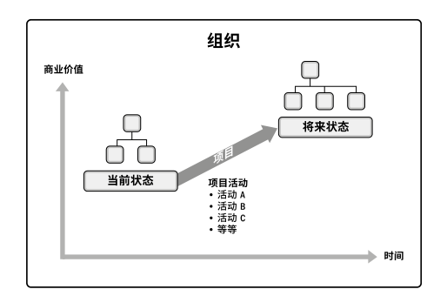
项目的作用
1、驱动变革
项目驱动组织进行变革。从商业角度来看，项目旨在推动组织从一个状态转到另一个状态，从而达成特定目标。在项目开始之前，通常将此时的组织描述为“当前状态”。项目驱动变革是为了获得期望的结果。
2、创造商业价值
项目的商业价值指特定项目的成果能够为相关方带来的效益。效益可以是有形、无形或两者兼有之。有形价值：例如市场份额，无形价值：商誉、品牌认知度、商标、声誉等

Slide 5
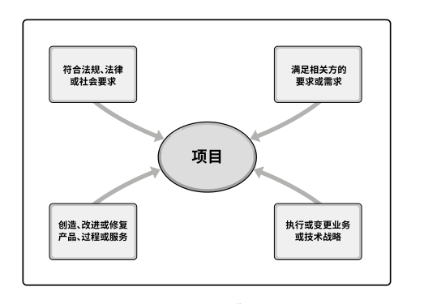
项目启动背景
组织领导者启动项目是为了应对影响该组织的因素，这些因素说明了项目背景，大致分为四类：
（1）符合法规、法律或社会要求；
（2）满足相关方的要求或需求；
（3）执行、变更业务或技术战略；
（4）创造、改进或修复产品、过程或服务

Slide 6
项目经理
项目经理及其胜任力；
领导力

Slide 7
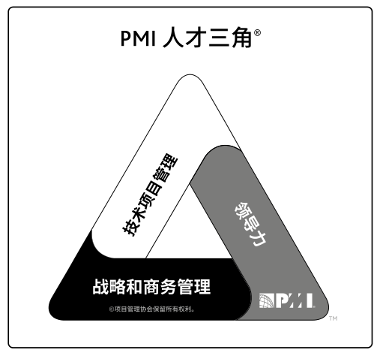
项目经理和胜任力
项目经理定义
是为了完成独特性、一次性的任务，以目标为导向、调动协调各项资源，把不同专业技术人员在合适的时间、地点、场合进行合适的整合，确保项目工作在项目预算范围内按时、优质地完成的管理者。
项目经理的胜任力
项目经理需要具备的技能：技术项目管理、领导力、战略和商务管理
技术项目管理：与项目、项目集和项目组合管理特定领域相关的知识、技能和行为，即角色履行的技术方面；
领导力：指导、激励和带领团队所需的知识、技能和行为，可帮助组织达成业务目标。
战略和商务管理：关于行业和组织的知识和专业技能，有助于提高绩效并取得更好的业务成果

Slide 8
领导力
领导力：是影响一个群体去实现愿景或一系列目标的能力；
领导力是决定领导者领导行为的内在力量，是实现群体或组织目标、确保领导过程顺畅运行的动力；
影响别人的行为叫领导；
影响别人的能力叫领导力。

Slide 9
领导与管理的区别
 | 管理 | 领导
编制工作日程 | 计划与预算 详细事宜，时间安排，资源配置 | 确定方向 愿景、价值观、目的、战略、创新
进行组织安排 | 组织人员与安排 组织结构、角色、政策和程序、系统 | 人员协调 就方向进行沟通、发挥影响力，构建团队，团结一致
执行 | 控制，解决问题 监控结果，防止偏离正确方向组织解决方案，以任务为核心 | 激励与鼓舞 调动人员积极性，克服变革，阻力（政治、官僚因素），以人为核心
成果 | 可预测性和秩序性 以增量结果为核心 | 变革 激励人心的新产品、方案和行动

Slide 10
领导力的核心要素
清晰的目标
（长期、稳定的目标）
明确的流程
公平公正的激励措施
团队文化
有效沟通

Slide 11
项目管理
项目管理；
团队建设；
沟通管理
其他分享

Slide 12
项目管理
项目管理就是把各种系统、方法和人员结合在一起，在规定的时间、预算和质量目标范围内完成项目的各项工作。
项目管理的知识领域
风险管理
采购管理
干系人管理
资源管理
沟通管理
范围管理
时间管理
成本管理
质量管理

Slide 13
项目管理
如何实现项目整体绩效目标（整合管理）
什么时间做？
（时间管理）
项目内部成员
（人力资源管理）
信息如何沟通？
（沟通管理）
做什么？
（范围管理）
谁来做？
干系人利益与参与程度
（干系人管理）
什么标准做？
（质量管理）
多少成本做？
（成本管理）
外部干系人
（采购管理）
如何促进项目成功，降低项目失败？（风险管理）

Slide 14

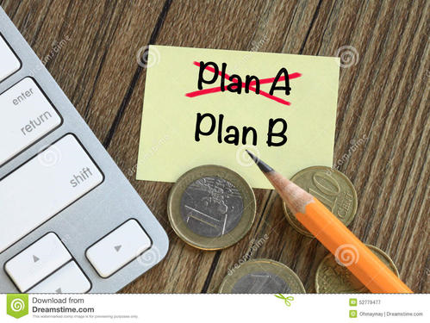

项目管理
项目管理的核心其实就是PPP
People
Plan
Process

Slide 15
团队管理
团队：为统一目的而努力的少数几个人，拥有彼此互补的技能，遵循共同的目标和路线，共同承担责任，并肩作战。
目标
人
定位
团队
5P
计划
职责职权

Slide 16
团队管理-团队的五种技能障碍
漠视结果
建设优秀团队文化
营造良好职场氛围
逃避责任
承诺不足
惧怕冲突
信任缺失
60后：他宁可牺牲自己，也不出卖组织；（无畏）
70后：他害怕牺牲自己，所以出卖组织；（无奈）
80后：他与其牺牲自己，不如出卖组织；（自我）
90后：他即使牺牲自己，也要出卖组织；（叛逆）
00后：他白白牺牲自己，忘记出卖组织；（呆萌）

Slide 17
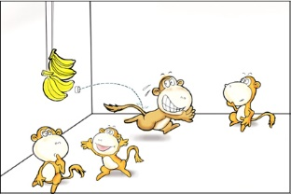
团队管理-打造团队文化
团队文化：特定的人群在特定的环境针对特定的问题使用特定的方式
猴子和香蕉的故事：
1、文化冲突
四只猴子被关到一个笼子里，由于每只猴子都来自不同的地方，原先互相不认识，所以总是会发生冲突。前两天，四只猴子总是接连不断地打架。
2、建立共同愿景、形成一个团队
两天以后，在笼子的顶上挂了一串香蕉。但是，一只猴子是无法单独拿到这个香蕉的，于是，四只猴子开始相互协作，取下香蕉来大家一起分享。
3、团队成员之间形成了共识
但过了一个星期以后，情况发生了变化，不管哪只猴子，每当它快摇取到香蕉的时候，都会有一只高压水枪向它喷水，稍不留神，猴子就会摔落到地上。由于这种情况从无例外，于是，四只猴子都不敢去取香蕉了；
4、团队成员的共识通过正式/非正式的方式延续，逐步形成了团队文化
过了些日子，笼子里又来了一只猴子，它看到香蕉的时候，非常想去取。但其它的猴子一起来告诉它，香蕉不能取，并且告诉它以前的那些痛苦经历。于是，这只新猴子从此打消了去取香蕉的念头。
5、团队文化对团队成员产生了强大的约束力
又过了几天，又老了一只新猴子，而一只第一批入笼的猴子被带走，新来的猴子也很想去取香蕉，但其它的猴子，包括那只从来没有上去取过香蕉的猴子都来告诉这只新猴子，不能去取香蕉。
6、团队文化通过正式/非正式的沟通延续下去
经过几轮轮换，笼子里的猴子越来越多，而第一批被高压水枪喷过的猴子全部离开了笼子，但笼子里所有的猴子都知道不能去取香蕉。
Notes:
打造团队文化->猴子理论

Slide 18
团队管理-激励系统的五种力量
规范力
拉力
自我激励
压力
推力
Notes:
打造团队文化->猴子理论

Slide 19
团队管理-高效团队的特征
清晰定义共同的目标，聚焦一个目的
团队领导激发人们高度参与协调团队，具有很好的沟通技能，鼓励共享领导力职责
允许创造性的张力和表达方式健康的冲突
共同目标
领导力
战略一致性，
高参与度和授权
冲突管理
全员参与
参与互动
尊重团队成员的差异性，可以表达不同意见
多样性
自我尊重
尊重和认可所有贡献
互信
团队成员相互尊重，诚实箱单
开放式沟通
团队成员能够自由发言，给予相关反馈，建立有效关系
有效流程
授权
有效的团队流程与工作计划，清晰定义角色与职责
团队成员有做决策权力，并参与获得授权的那些工作

Slide 20






团队管理-打造成功团队六步
找到合适的人上车
打动人心（人性化）的激励
建立共同的愿景
因人而异的沟通
运作出成熟的系统
塑造独特的团队文化

Slide 21
沟通管理-沟通时间、沟通效果
）
内容
8%
语言
37%
肢体
语言
55%
读（16%）
说（30%）
写（9%）
听（45%）
有效沟通：
1、和谁沟通
2、为什么要沟通
3、他人需要什么信息
4、用什么方式，沟通频次
忽视->假装听->有选择地听->全神贯注->同理心地听

Slide 22
沟通管理-有效沟通
有效沟通：将期望传递的信息以对方能理解的方式传达给目标受众，并让其产生你期望对方理解的方式进行理解的完整过程
案例：日本人给员工布置作业，至少要说五遍
领导对员工说：小A，麻烦你帮我做一件事情（第一遍）。员工说：好的，转身就要走。
领导：别急，回来，麻烦你重复一遍。员工重复了一遍之后（第二遍）问我可以走了吗？
领导：别着急，我再问你，你觉得我让你做这件事的目的是什么？员工：您让我做这事的目的是……（第三遍），这次我可以走了吗？
领导：别着急走，我再问你，你做这件事情会不会出意外，出现什么情况你要向我汇报，出现什么情况你可以自己做主？员工：这件事情可能会出现这些情况，出现这种我会找您，出现那种我自己做决定，您看可以吗？（第四遍）
领导：好，如果我自己让你做这个事情，你有什么更好地想法和建议吗？员工：如果按照我的想法来做，我打算……您看行不行（第五遍）
五遍结束。领导：好的你去吧
你知我知
你知我不知
你不知我知
你不知我不知

Slide 23
其他分享-高效工作的4步法
紧急
不紧急
第一步：明确目标
重要
第二步：划分优先级
D不重要不紧急
（0%-5%）
C不重要紧急
（15%-20%）
B重要不紧急
（60%）
A重要紧急
（20%）
第三步：任务拆分
第四步：合理利用碎片化时间
不重要

Slide 24
其他分享-复盘
为什么要复盘：
个人复盘
是一个人学习的最主要途径，复盘很多时候意味着对以前做法的否定，通过这些否定，我们复盘一次就能找到正确的做事方法，从而促进个人的快速成长；
团队复盘
可以让团队从行动中学习，在项目时间中总结问题与经验，发掘到新的思路，认清问题本质，找到规律避免重复犯错，沉淀团队经验，进而提升团队的战斗力；
项目复盘
可以总结项目执行过程中的经验教训，提升组织项目管理水平，提高组织竞争力。
复盘的步骤：
回顾目标
评估结果
分析原因
总结规律
复盘的态度：
开放心态
坦诚表达
反思自我
集思广益

Slide 25
项目管理培训
启动过程
规划过程
执行过程
监控过程
收尾过程

Slide 26
第
一
阶
段
启动过程
项目启动流程

Slide 27
项目立项流程
初步的项目概念文档
1、立项调查、可行性分析
《产品开发建议书》
《项目年度规划》
《项目任务书》
《产品开发建议书》
《项目年度规划》
《项目任务书》
2、立项审批
立项审批表/会议纪要
《项目经理任命书》
项目任务书
3、启动准备
项目环境
《项目过程定义》
《项目成员任命书》
项目已定义过程
《项目成员任命书》
4、项目启动
项目启动会议纪要

Slide 28
第
二
阶
段
规划过程
如何制定项目计划
如何做需求调研和确认
如何做设计
如何做质量管理

Slide 29
如何制定项目计划
1、建立项目目标时明确项目开发类型：瀑布型、迭代型、增量型
2、项目进度计划制定过程
（1）概念阶段开始，制定概念阶段的1/2/3级计划；
（2）概念阶段结束前，TR1(多方案论证、需求说明书评审)后，制定计划阶段开始的端到端1/2级计划；
（3）计划阶段开始，以批准的1/2级计划为基础，制定计划阶段3级详细计划；
（4）计划阶段结束前，TR2（概要设计、测试策略评审）后，制定开发阶段开始的端到端3级计划。
3、风险管理：提前识别项目风险
1、建立项目目标
项目任务书
产品开发标准过程
类似项目的历史数据
2、过程裁剪
《项目过程定义》
项目过程定义
组织度量库
需求说明书/合同
3、项目估算
项目预算
《项目估算表》
《项目估算表》
《项目过程定义》
4、项目计划
《项目进度计划表》
《风险&问题&度量表》
《POP过程/产品审计单》
《项目进度计划表》
《风险&问题&度量表》
5、项目计划评审
《项目进度计划表》
《计划决策评审决议表》

Slide 30
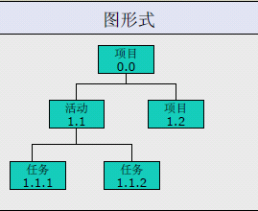
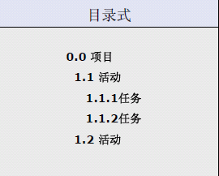
如何制定项目计划-工作分解结构
工作分解的定义
工作分解指的是：“大事化小”，将项目的任务按照一定逻辑进行逐渐层分解，分解到可预测、可管理的单个活动为止。
分解原则
任务分解表达形式
MECE
完全穷尽，彼此独立
任务排序
按照工作的客观规律排序
按照项目目标的要求排序
按照轻重缓急排序
根据项目本身的内在关系来排序
任务排序原则

Slide 31
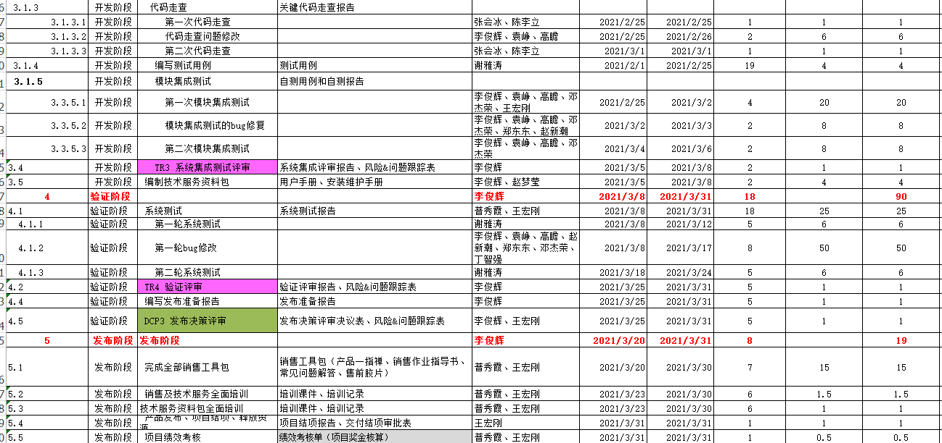
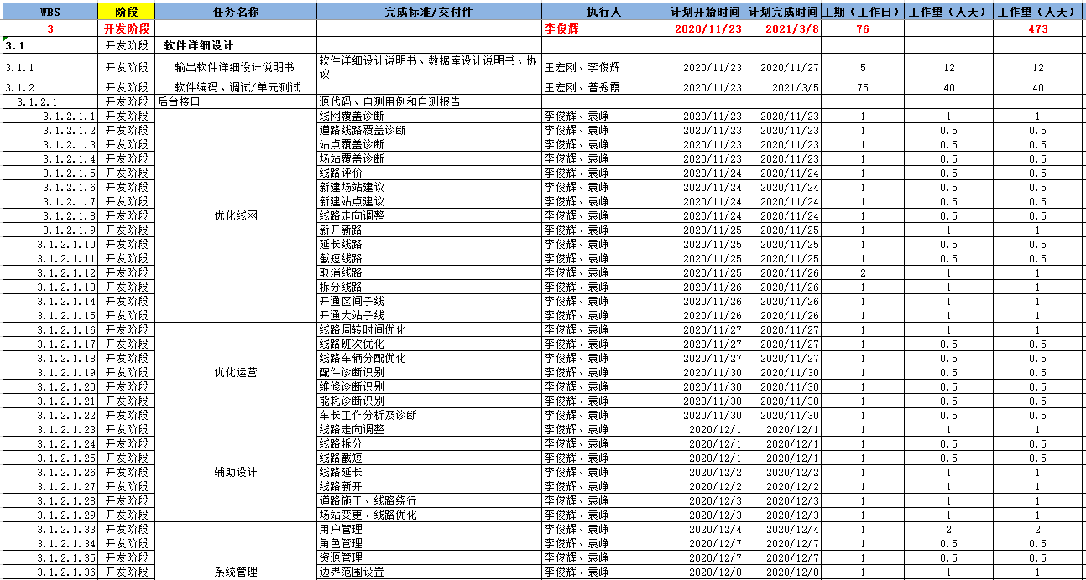
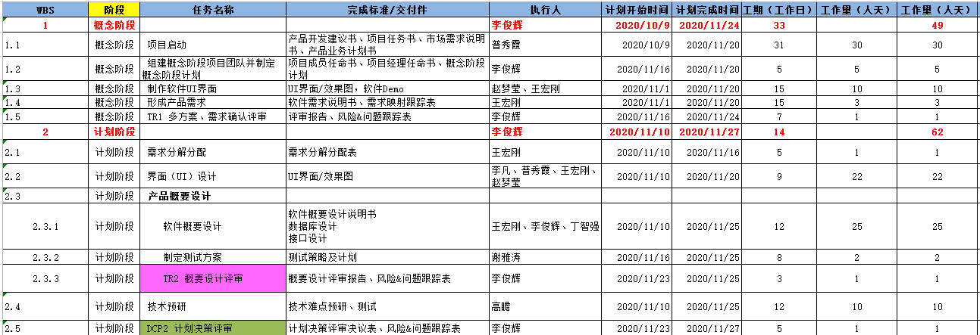
如何制定项目计划-案例

Slide 32
如何做需求调研、确认
初步《项目计划》
客户原始需求文档
1、用户需求调研
《早起客户名单》
《产品业务计划书》
《市场需求说明书》
需求调研记录
需求确认记录
需求调研的方法
（1）面谈、电话访谈、会议访谈
（2）参观用户的工作流程，观察用户的操作
（3）分析已存在的同类产品、提取需求
（4）在网上查找相关的政策信息
需求分析常用的建模工具：
（1）硬件：Solidworks、PRO-E、UG等建模巩固；
（2）软件：axure
多方案选择：开发至少两个方案，从时间最快，成本最优综合比对后选择最优的方案
评审通过的《产品业务计划书》、《市场需求说明书》
业务模型、数据字典
《市场需求评审决议表》
《产品业务计划书》
《市场需求说明书》
2、市场需求分析
《产品业务计划书》
《市场需求说明书》
市场需求分析文档
3、产品需求定义
《产品多方案选择报告》
《产品需求说明书》
《需求映射跟踪表》
硬件塑膜机
软件开发原型（Demo）
《产品多方案选择报告》
《产品需求说明书》
《需求映射跟踪表》
硬件塑膜机
软件开发原型（Demo）
《多方案及产品需求评审报告》
评审通过的《多方案选择报告》、《产品需求说明书》、《需求映射跟踪表》
4、多方案及产品需求评审

Slide 33
如何做设计-软件
《产品需求说明书》
《多方案选择报告》
《数据库设计规范》
1、概要设计
《软件概要设计说明书》
《测试策略和计划》
《数据库设计说明书》
《需求分解分配表》
1、A类项目从概要设计、详细设计整体流程都需要做；
B类项目将概要设计做的详细一点，详细设计可以进行省略
《软件概要设计说明书》
《测试策略和计划》
2、概要设计评审
概要设计评审报告
《风险&问题&度量表》
《软件概要设计说明书》
3、详细设计
《详细设计说明书》
《详细设计说明书》
4、详细设计评审
详细设计评审报告
《风险&问题&度量表》
《数据库设计说明书》
《详细设计说明书》
《编码规范》
5、编码实现、自测
源代码
数据库对象代码
自测用例和报告
《测试策略和计划》
源代码、数据库对象代码
6、系统集成测试
自测用例和自测报告
《编码规范》
《详细设计说明书》
7、代码走查
《关键代码审查表》
《产品需求规格说明书》
系统/平台
8、编写支持文档
《用户手册》
《运行维护手册》

Slide 34
如何做设计-硬件
《产品需求说明书》
《多方案选择报告》
1、概要设计
《需求分解分配表》
《XX概要设计说明书》
《测试策略及计划》
1、A类项目从概要设计、详细设计整体流程都需要做；
B类项目将概要设计做的详细一点，详细设计可以进行省略
《需求分解分配表》
《XX概要设计说明书》
《测试策略和计划》
2、概要设计评审
概要设计评审报告
《风险&问题&度量表》
《软件概要设计说明书》
设计规范
3、详细设计
《详细设计说明书》
硬件源文件
结构源文件
《详细设计说明书》
硬件源文件
结构源文件
4、详细设计评审
详细设计评审报告
《风险&问题&度量表》
硬件PCBA/线束
结构手板
软件源码
《测试策略及计划》
5、原型机组装联调
原型机
《XX测试报告》
硬件PCBA/线束
结构手板
软件源码
《测试策略及计划》
6、工程样机加工及测试
工程样机
《XX测试报告》
工程样机
软件代码
《测试策略及计划》
7、系统集成测试及评审
《XX测试报告》
《产品性能检测要求明细表》
《产品使用说明书》
《产品说明书》
《技术对接资料》
《产品功能清单》
《产品需求规格说明书》
工程样机
8、编写支持文档

Slide 35
如何做质量管理
《项目进度计划表》
《产品需求说明书》
1、制定测试计划
《测试策略及计划》
《产品需求说明书》
《概要设计说明书》
《数据库设计说明书》
《详细设计说明书》
原型机/工程样机
2、编写测试用例
测试用例
《产品功能/性能检测要求明细表》
《测试策略及计划》
《测试用例》
《产品功能/性能检测要求明细表》
3、执行测试
《风险&问题&度量表》
4、发布测试报告
《测试报告》

Slide 36
第
三
阶
段
执行过程
产品/过程审计
实施风险应对
团队管理-冲突管理

Slide 37
产品/过程审计
1、POP根据项目POP过程/产品检查计划对过程/产品进行检查；
2、将审查出的问题记录在《风险&问题》表中的问题日志中，并分析问题产生的原因，解决措施，责任人，预计解决时间以及跟踪人。
POP过程/产品检查单
《项目进度计划表》
POP根据项目关键节点进行审计
《风险&问题&度量表》
实施风险应对
1、针对之前识别的风险已发生，项目经理执行风险跟踪表中的风险应对措施；
2、验证风险是否得到规避，如果得到规避更新《风险&问题&度量》表中风险表的风险状态；
如若未得到规避，重新识别新的风险、制定应对措施并更新《风险&问题&度量》表。
风险已发生，项目经理实施风险应对策略
验证执行是否有效果
更新《风险&问题&度量表》

Slide 38
团队管理-冲突解决
在项目环境中，冲突不可避免。冲突的来源包括资源稀缺、进度优先级排序和个人工作风格差异等。采用团队基本规则、团队规范及成熟的项目管理实践（如何沟通规划和角色定义），可以减少冲突的数量；
成功的冲突管理可以提供生产力，改进工作关系，同时，如果管理得当，意见分歧有利于提高创造力和改进决策。假如意见分歧成为负面因素，应该首先由项目团队成员负责解决；如果冲突升级，项目经理应提供协助，促成满意的解决方案，采用直接和合作的方式，尽早并且通常在私下处理冲突。如果破坏性冲突继续存在，则可使用正式程序，包括采取惩戒措施；
项目经理解决冲突的能力往往决定其管理项目团队的成败。不同的项目经理可能采用不同的解决冲突的方法
有五种常用的冲突解决方法，每种技巧都有各自的作用和用途：
（1）撤退/回避：从实际或潜在冲突中退出，将问题推迟到准备充分的时候，或将问题推给其他人员解决；
（2）缓和/包容：强调一致而非差异，为维持和谐关系而退让一步，考虑其他方的需求；
（3）妥协/调解：为了暂时或部分解决冲突，寻找能让各方都在一定程度上满意的方案，但这种方法有时会到时“双输”局面；
（4）强迫/命令：以牺牲其他方位代价，推行某一方的观点，只提供输-赢方案。通常是利用权力来强行解决紧急问题，这种方法通常会导致“赢输”局面；
（5）合作/解决问题：综合考虑不同的观点和意见，采用合作的态度和开放式对话引导各方达成共识和承诺，这种方法可以带来双赢局面。

Slide 39
第
四
阶
段
监控过程
如何监控项目的质量【质量管理】

Slide 40
项目监控
1、制定监控目标
《项目进度计划》
《项目预算》
1、监控目标包含：范围、进度、成本、质量、风险、资源、干系人；
2、对于监控中识别到的偏差，将问题记录在《风险&问题&度量》表中，并制定问题处理应对策略，责任人、计划完成时间，在规定时间内执行应对策略，监控问题是否得到有效解决。
3、如若偏差影响项目基线（范围、进度、成本）则必须执行《研发项目变更流程》
《项目任务书》
《项目过程定义》
《项目进度计划》
2、项目状态监控
《项目周报》
《风险&问题&度量表》
《项目度量表》
《POP过程检查单》
《项目变更申请表》
《项目发布准备报告》
《项目结项报告》
Y
是否存在偏差
N
3、采取纠正措施
4、项目结项

Slide 41
项目监控-变更
1、发起变更申请
2、分析变更可行性及影响
决策变更
不同意
取消
同意
3、实施变更
4、验证变更
5、归档变更

Slide 42
第
五
阶
段
收尾过程
项目结项流程

Slide 43
项目结项流程
1、项目结项是对项目做最终的总结，其中包含进度、资源、成本、风险、问题、经验教训等总结以及对组织过程资产进行更新的过程。
项目结项后需提交《项目度量表》，由项目管理组组长更新至《组织度量库》中
《项目结项报告》
《交付结项审签表》
《项目度量表》
《项目绩效考核表》
《项目进度计划》
1、结项申请
《项目结项报告》
《交付结项审签表》
《项目度量表》
《项目绩效考核表》
2、结项会议
结项会议纪要
3、提交组织过程资产
组织过程资产更新

Slide 44
2
0
2
0
感谢观看
Summary of program training

